Slide 1
NetLab · 教学课件
路由协议
静态路由 · 默认路由 · 路由查找 · OSPF 基础
进阶 · 2 课时 · 配合 NetLab 实验 3
桂党楼 (GuiDL)

Slide 2
学习目标
2 / 11
LEARNING OBJECTIVES
1
理解路由原理
掌握路由器工作原理与路由表结构
2
配置静态路由
掌握静态路由、默认路由的配置方法
3
掌握路由查找
理解最长匹配原则与下一跳概念
4
认识 OSPF
了解 OSPF 基本概念与工作过程

Slide 3
路由与路由表基础
3 / 11
ROUTING BASICS
路由器工作在网络层，依据目的 IP 地址为数据包选择转发路径。
每台路由器都维护一张路由表，表中记录到达各目的网络的路径信息。
收到数据包 → 提取目的 IP → 查路由表 → 匹配最优路径 → 从对应接口转发
直连路由
静态路由
动态路由
接口配置 IP 并 up 后自动生成，优先级最高
管理员手工配置，不占用资源、不自动适应变化
路由器间运行协议自动学习（OSPF/RIP/BGP）

Slide 4
路由表结构
4 / 11
ROUTING TABLE
display ip routing-table 输出字段说明：
字段 | 含义
Destination / Mask | 目的网络地址与子网掩码，标识可达的目标网段
Protocol | 路由来源：Direct 直连 / Static 静态 / OSPF 等
Pre (优先级) | 数值越小越优先，用于多来源路由的取舍
Cost (度量值) | 同协议内部的路径优劣比较依据
NextHop | 下一跳地址，数据包交给的下一台设备
Interface | 本路由器用于转发的出接口

Slide 5
静态路由配置
5 / 11
STATIC ROUTE
命令格式：ip route-static 目的网络 掩码 { 下一跳地址 | 出接口 }
配置示例
[R1] ip route-static 192.168.1.0 255.255.255.0 200.1.1.2
[R1] ip route-static 10.0.0.0 255.0.0.0 GigabitEthernet0/0/2
特点与适用场景
优点：配置简单、不占用 CPU/带宽、可控性强
缺点：网络拓扑变化需手工调整，不适用于大型动态网络
适用：小型网络、末梢网络、作为动态路由的补充

Slide 6
默认路由
6 / 11
DEFAULT ROUTE
默认路由 = 目的地址 0.0.0.0 / 掩码 0.0.0.0 的特殊静态路由
当路由表中找不到匹配的具体路由时，才使用默认路由转发。
命令：ip route-static 0.0.0.0 0.0.0.0 200.1.1.2
末梢网络
简化配置
边界设备
企业/校园出口，所有未知流量指向运营商
减少大量明细路由，降低维护成本
直连上网的一侧通常配置默认路由

Slide 7
路由查找与最长匹配
7 / 11
LONGEST PREFIX MATCH
最长匹配原则
当多条路由都能匹配目的地址时，选择掩码最长（最精确）的那一条。
示例：目的地址 192.168.1.10 的路由匹配
路由条目 | 匹配 | 结果
192.168.1.0/24 | ✓ | 更精确，优先选用 ←
192.168.0.0/16 | ✓ | 被 /24 覆盖
192.0.0.0/8 | ✓ | 被更精确条目覆盖
0.0.0.0/0 | ✓ | 仅在前者都不存在时使用

Slide 8
OSPF 基础
8 / 11
OSPF OVERVIEW
1
链路状态
基于链路状态算法（SPF/Dijkstra），每台路由器掌握全网拓扑
2
区域划分
以区域 0（骨干区）为核心，区域化减少计算与泛洪规模
3
邻居与开销
通过 Hello 报文建立邻居，开销基于接口带宽计算
4
收敛快
拓扑变化通过 LSA 泛洪快速收敛，适合中大型网络
配置命令：ospf 1 router-id 1.1.1.1 → area 0 → network 192.168.1.0 0.0.0.255

Slide 9
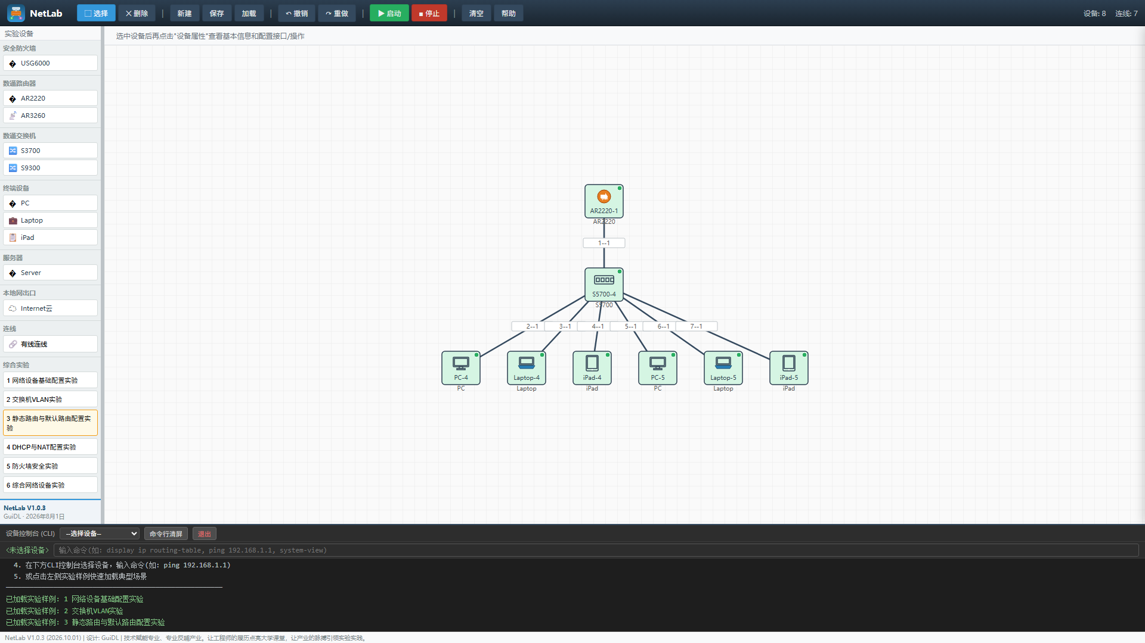
NetLab 实验对照
9 / 11
LAB: 静态路由与默认路由
实验 3 · 静态路由与默认路由
拓扑：R1 + SW1 + 6 台终端，出接口连外网 200.1.1.0/24
配置：R1 接口 IP + 默认路由 0.0.0.0/0 指向 200.1.1.2
验证：ping 网关/外网通；display ip routing-table 见默认路由
对应知识点：网关、下一跳、默认路由

Slide 10
思考题
10 / 11
DISCUSSION
静态路由与默认路由有何区别？默认路由适合什么场景？
1
如果终端不配置网关，还能 ping 通外网地址吗？为什么？
2
路由表中的“下一跳”是什么意思？它与出接口有何关系？
3
默认路由的掩码 0.0.0.0 代表什么含义？为什么它优先级最低？
4

Slide 11
小结
路由器依据路由表按最长匹配原则转发数据包
静态路由手工配置，默认路由是 0.0.0.0/0 的特例
下一跳与出接口决定数据的实际转发方向
OSPF 适用于中大型网络，收敛快、可扩展
NetLab · lab.guidl.top · © 2026 桂党楼 (GuiDL)

